Slide 1
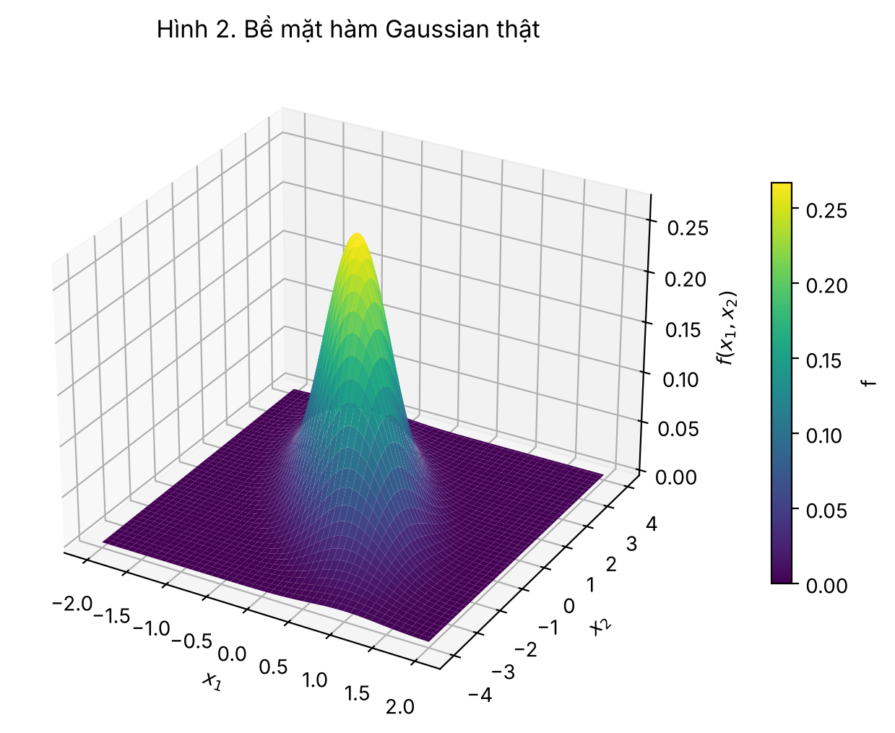
Mục tiêu và bài toán
1
Mục tiêu
Xây MLP bằng PyTorch để xấp xỉ hàm Gaussian hai chiều
2
Bài toán
Vào (x₁, x₂), ra ŷ ≈ f(x₁, x₂) trên miền [−2, 2] × [−4, 4]
3
Thực nghiệm
Khảo sát ảnh hưởng của số mẫu A, số nơ-ron B, số tầng ẩn C
Bề mặt hàm Gaussian thật (μ = 0, det C = 0.35)
Notes:
Mục tiêu: xấp xỉ hàm Gaussian 2D bằng MLP PyTorch. Ba nhóm thực nghiệm A (số mẫu train), B (số nơ-ron một tầng ẩn), C (số tầng ẩn). Test chỉ dùng đánh giá cuối.

Slide 2
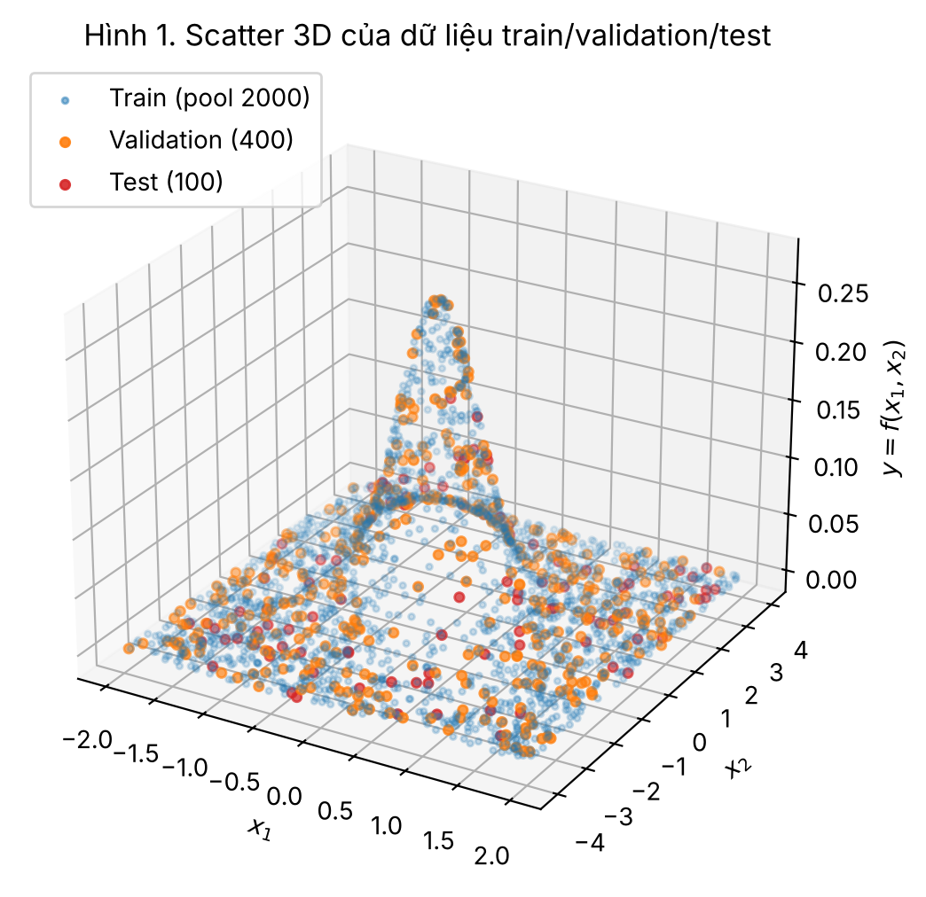
Dữ liệu Gaussian hai chiều
f(x) = 1 / (2π√det C) · exp[−½ (x − μ)ᵀ C⁻¹ (x − μ)]
μ = (0, 0), C = [[0.3, −0.5], [−0.5, 2]]
det C = 0.35, đỉnh f(0, 0) ≈ 0.269
2000
Train
seed 42
400
Validation
seed 43
100
Test
seed 44
63% mẫu có y < 0.01, nên MSE rất nhỏ: đọc kèm RMSE/MAE
Scatter 3D: train, validation, test
Notes:
Hàm Gaussian 2D với μ=0 và C cho trước; x lấy mẫu đều trong miền. Ba tập sinh độc lập, seed riêng, không rò rỉ. Thí nghiệm A lấy n mẫu đầu của pool 2000 nên các tập con lồng nhau. y lệch mạnh về 0 nên cần đọc MSE cùng RMSE/MAE.

